Slide 1
A pandemia covid 19

Slide 2
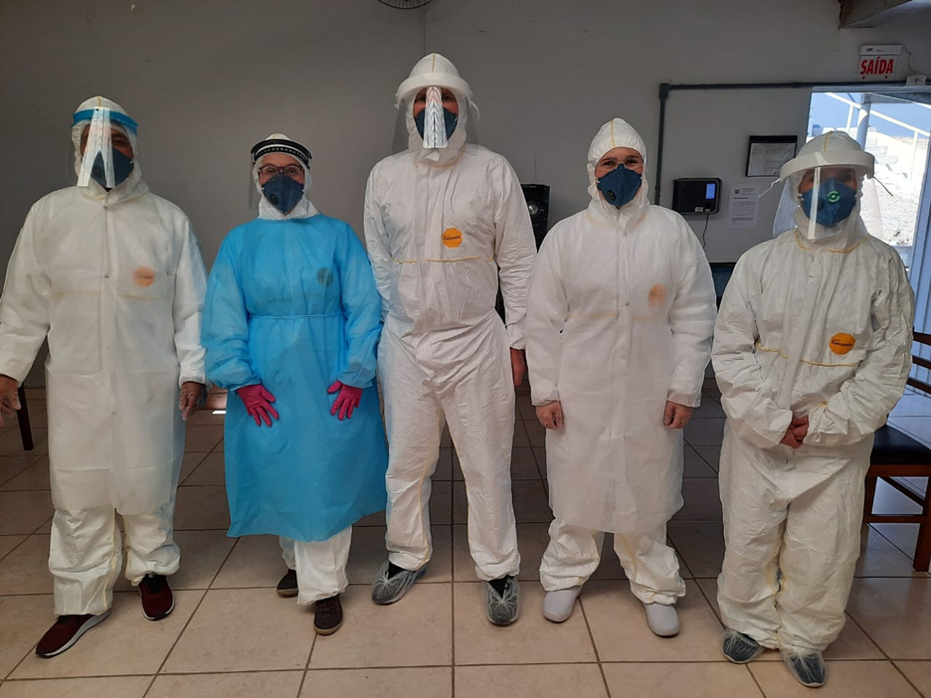
lugar de fala

Slide 3
Quem já enfrentou uma pandemia???

Slide 4
foco da conversa: cenário

Slide 6
Objetivos estratégicos do sus na resposta à pandemia
Minimizar o impacto social e econômico por meio de parcerias multisetoriais e em apoio às medidas de distanciamento ampliado e seletivo adotadas pelos Estados, Distrito Federal e Municípios
Sensibilizar os responsáveis pelos Estabelecimentos comerciais e de atendimento ao público ao pedido da OMS para que os países redobrem o comprometimento contra a pandemia do COVID-19.
Estimular hábitos culturais de convivência social: proteção coletivo.
(Boletim Epidemiológico 06 de Abril de 2020)

Slide 7
Campanha volta segura. Mafra longe da covid-19
Secretaria municipal de saúde e prefeitura de mafra

Slide 8
Campanha Volta segura
Passo 8: Fortalecimento Vigilância Epidemiológica
Passo 16: reunião com Educação

Slide 9
Referencial apresentação
Boletins Epidemiológicos Ministério da Saúde
www.saude.gov.br/coronavirus

Slide 10
https://coronavirus.saude.gov.br/boletins-epidemiologicos

Slide 11
A doença: covid 19 o vírus: sars-Cov 2

Slide 12
Em fevereiro de 2020, a Organização Mundial da Saúde designou a doença COVID-19, que significa doença de coronavírus 2019.
Em 11 de março de 2020, a Organização Mundial da Saúde classificou a Doença pelo Coronavírus 2019 (COVID-19) como uma pandemia
A compreensão do COVID-19 está evoluindo.

Slide 13
O vírus – sars cov 2

Slide 14
Avaliação de risco

Slide 16
Como o coronavírus é transmitido?
A transmissão acontece de uma pessoa doente para outra ou por contato próximo por meio de:
O toque do aperto de mão é a principal forma de contágio
Gotículas de saliva
Espirro
Tosse
Catarro
Objetos ou superfícies contaminadas como celulares, mesas, canetas, maçanetas, brinquedos e teclados de computador, objetos da escola, etc.

Slide 17
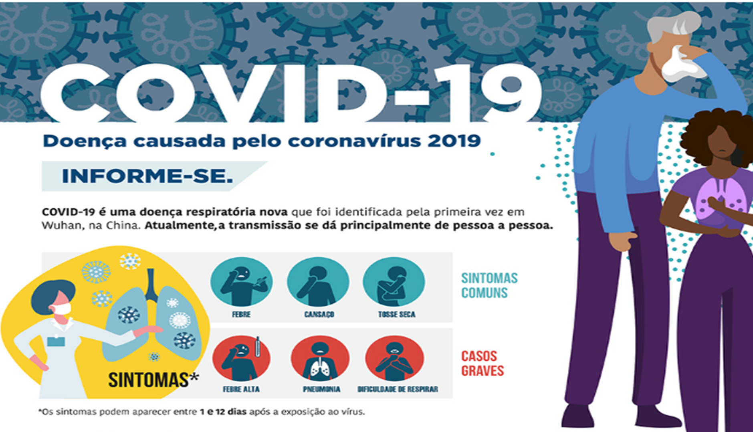

Slide 18
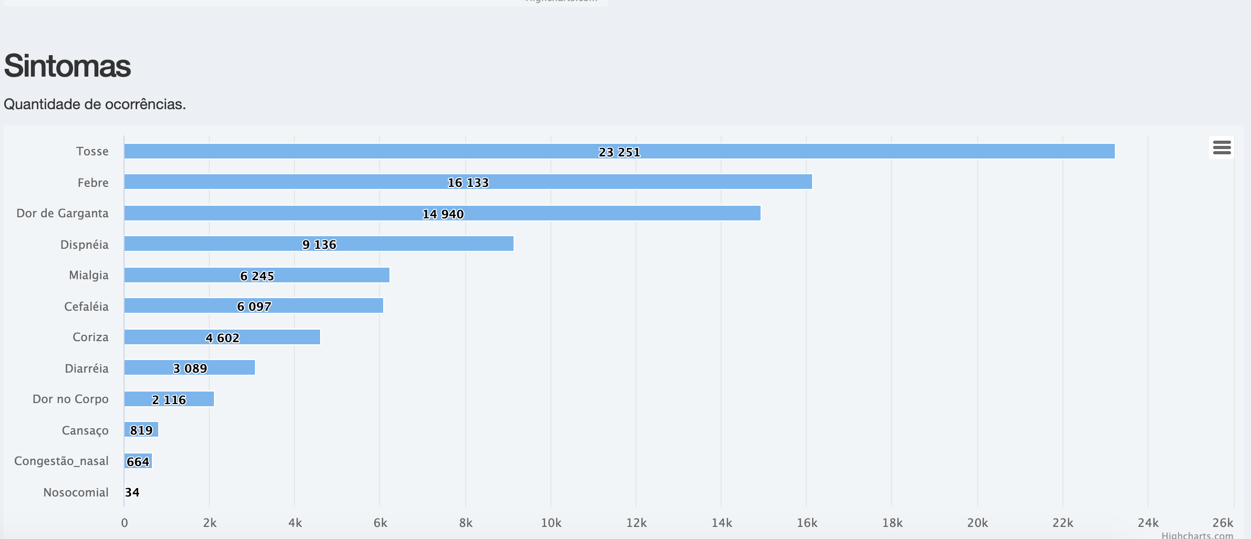
Quais são os sintomas
Os sintomas da COVID-19 podem variar de um resfriado, a uma Síndrome Gripal-SG (presença de um quadro respiratório agudo, caracterizado por, pelo menos dois dos seguintes sintomas: sensação febril ou febre associada a dor de garganta, dor de cabeça, tosse, coriza) até uma pneumonia severa. Sendo os sintomas mais comuns:
Tosse
Febre
Coriza
Dor de garganta
Dificuldade para respirar
Perda de olfato (anosmia)
Alteração do paladar (ageusia)
Distúrbios gastrintestinais (náuseas/vômitos/diarreia)
Cansaço (astenia)
Diminuição do apetite (hiporexia)
Dispnéia ( falta de ar)

Slide 19
Período de incubação do coronavírus
Período de incubação é o tempo que leva para os primeiros sintomas aparecerem desde a infecção por coronavírus, que pode ser de 2 a 14 dias.

Slide 20
Diagnóstico
1 - O DIAGNÓSTICO CLÍNICO
2 - O DIAGNÓSTICO CLÍNICO-EPIDEMIOLÓGICO casos de paciente com a associação dos sinais e sintomas supracitados ou SRAG MAIS histórico de contato próximo ou domiciliar, nos últimos 14 dias antes
3 –DIAGNÓSTICO CLÍNICO-IMAGEM: caso de sintomas respiratório mais febre ou SRAG ou óbito por SRAG que não foi possível confirmar ou descartar por critério laboratorial E que apresente alterações tomográficas.
4 - DIAGNÓSTICO LABORATORIAL
5 - DIAGNÓSTICO LABORATORIAL EM INDIVÍDUO ASSINTOMÁTICO (pessoa sem sintomas)

Slide 21
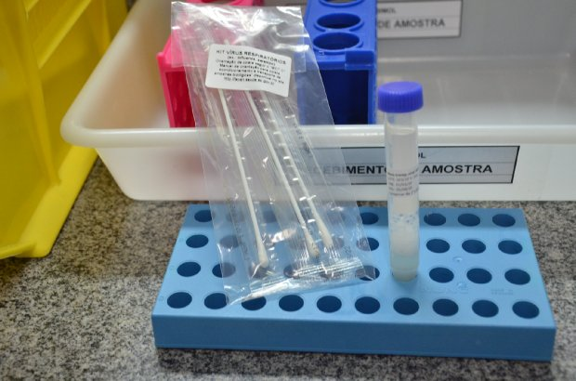
Tipos de testes
Biologia molecular (RT-PCR em tempo real): Amostra clínica coletada, ATÉ o sétimo dia de início de sintomas (preferencialmente entre o 3° e 5° dia).

Slide 22
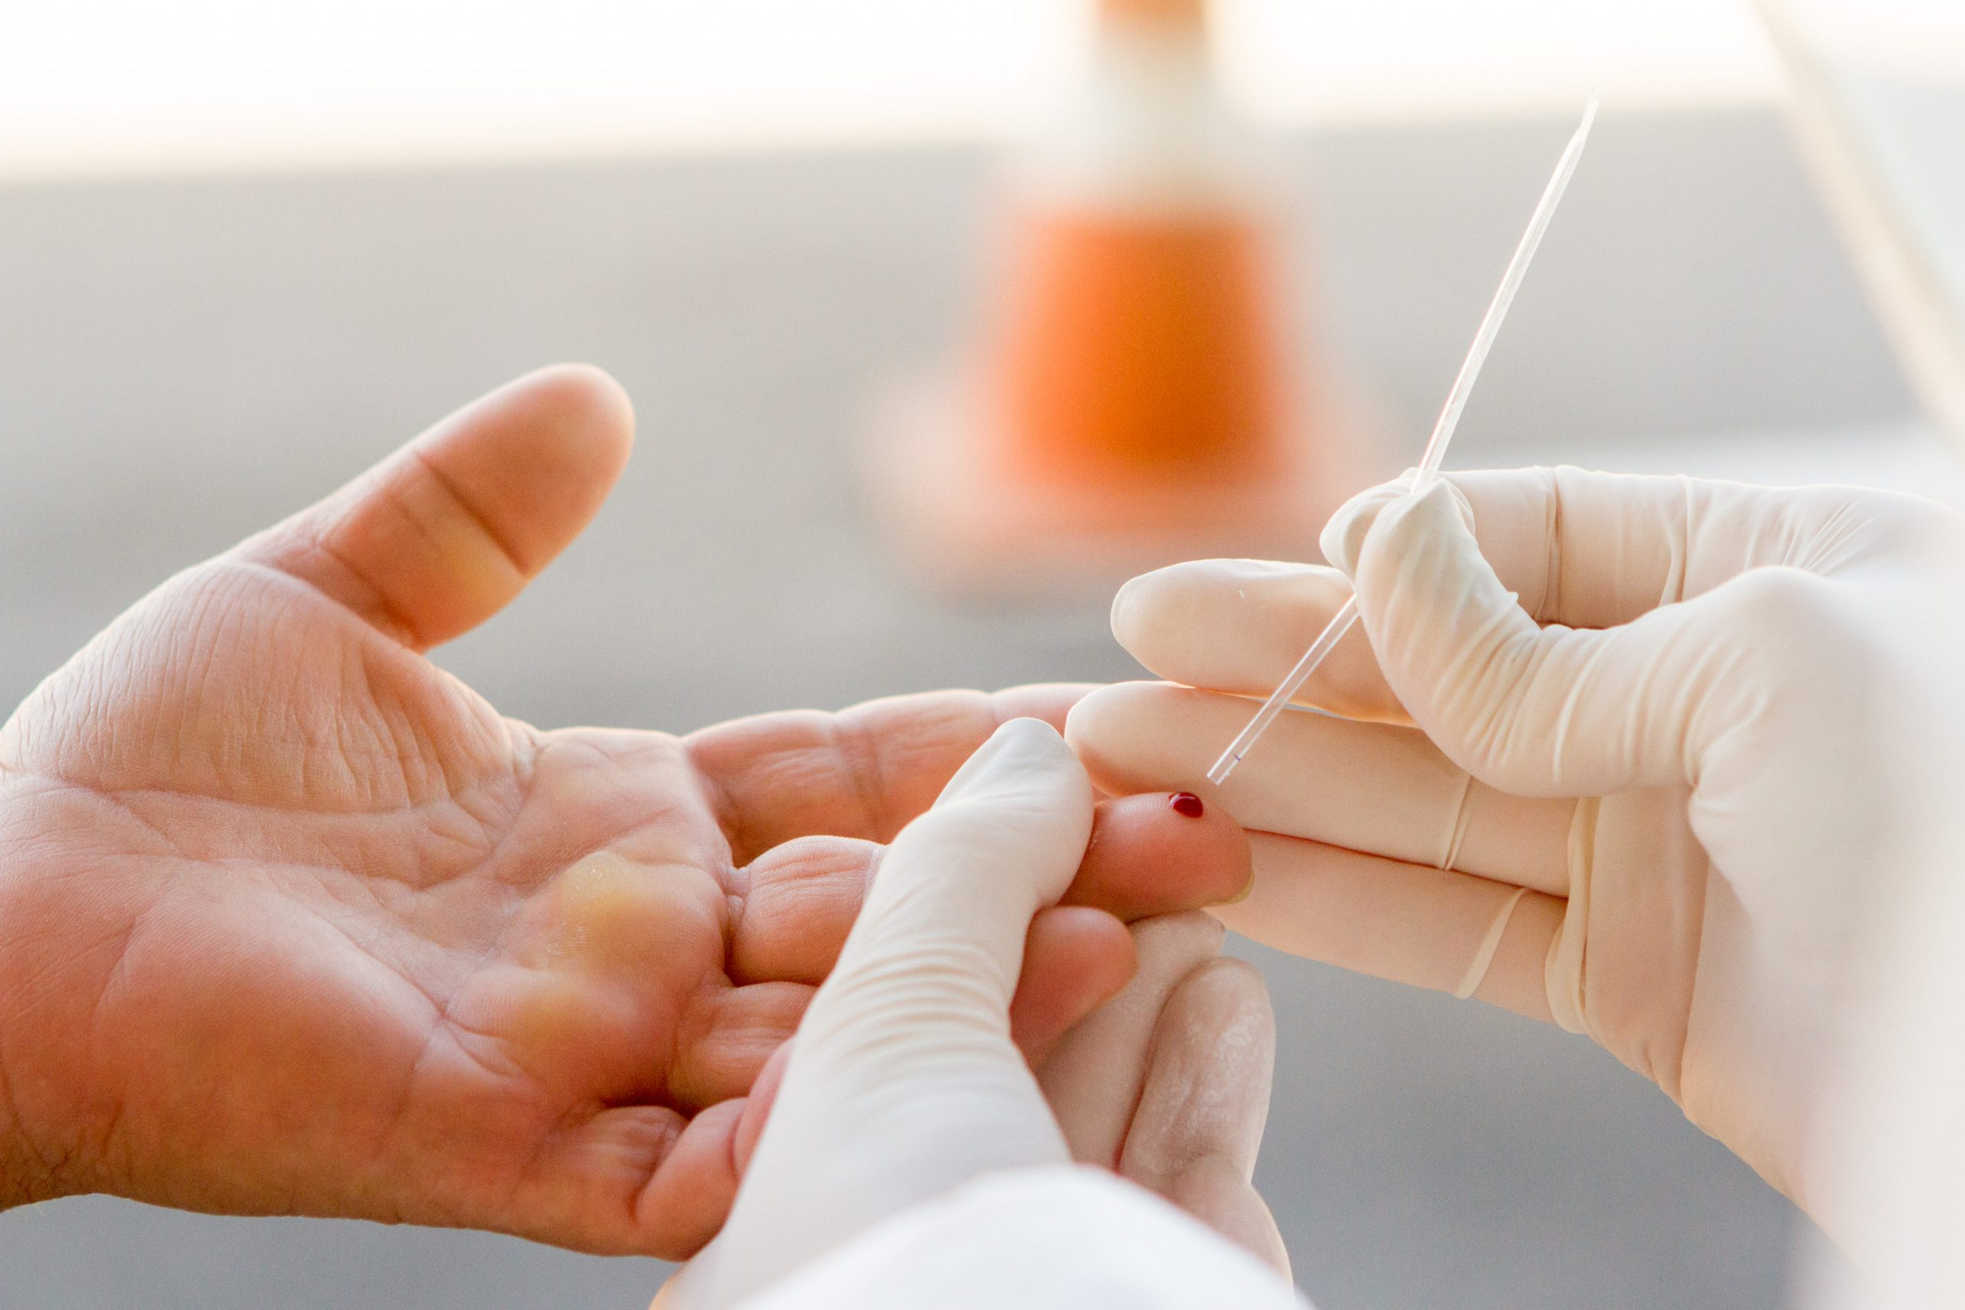
Imunológico (teste rápido - TR ou sorologia para detecção de anticorpos para o SARS-CoV-2): com resultado positivo para anticorpos IgM e/ou IgG em amostra coletada APÓS o sétimo dia de início dos sintomas.

Slide 23
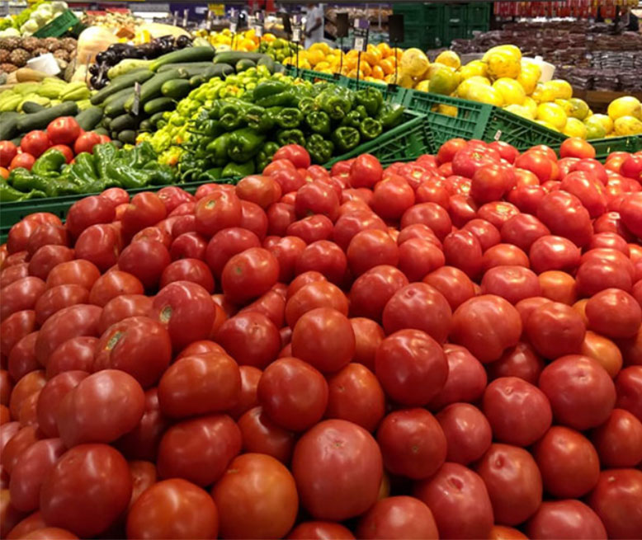
TRANSMISSÃO COMUNITÁRIA 20 DE MARÇO

Slide 24
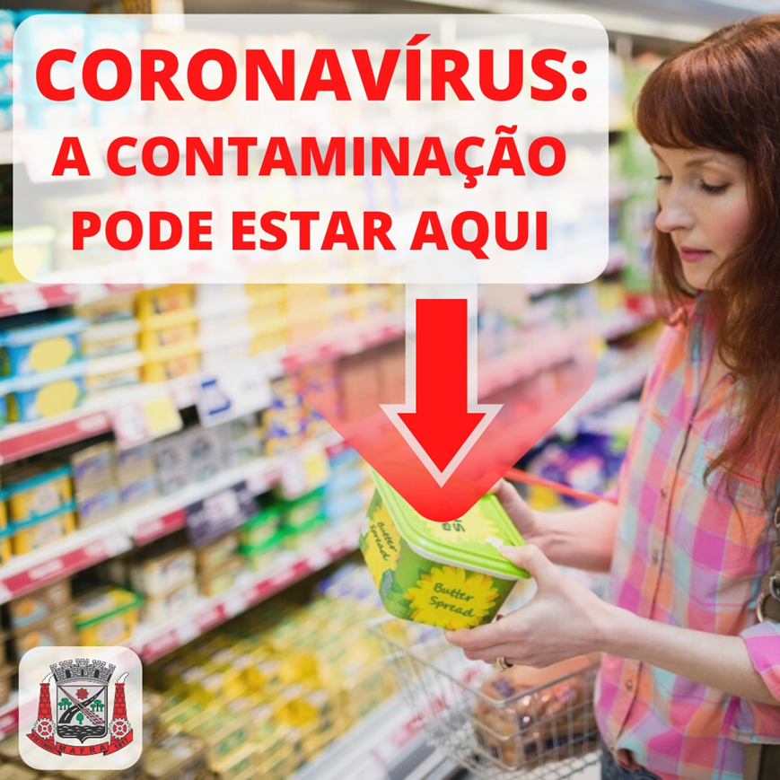

Slide 25
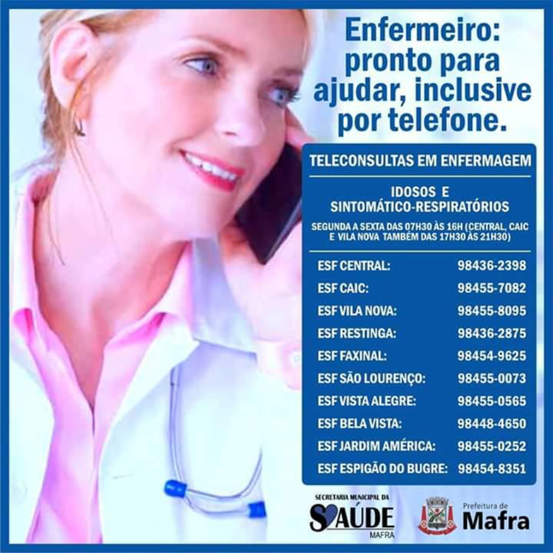
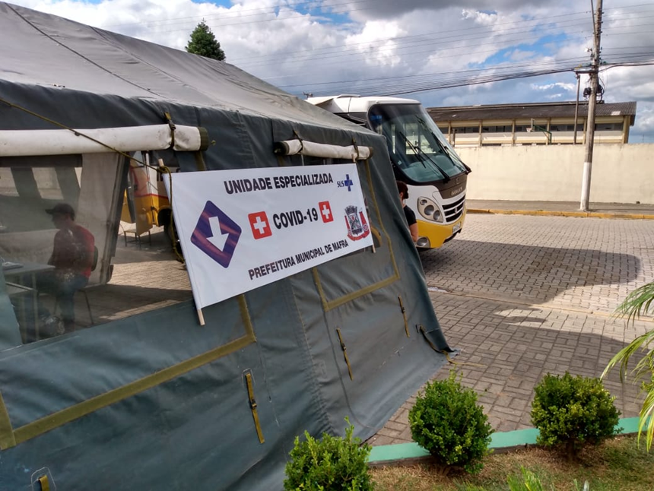
Fluxo de atendimento
1 - ATENDIMENTO DE SAÚDE DO CASO SUSPEITO – CONSULTA MÉDICA
2- MONITORAMENTO DOS CASOS

Slide 26
monitoramento

Slide 27
Isolamento extensivo a família contatos íntimos caso de suspeito

Slide 30
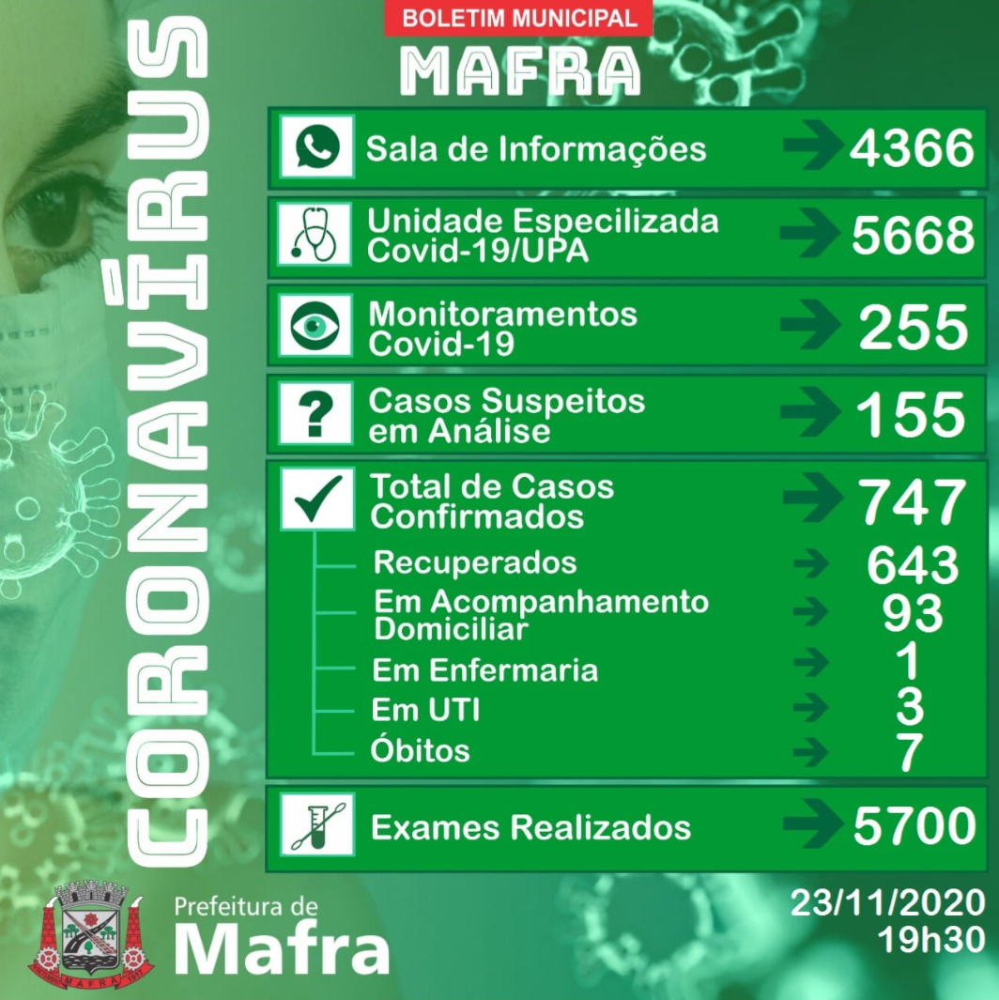
Realidade local

Slide 31
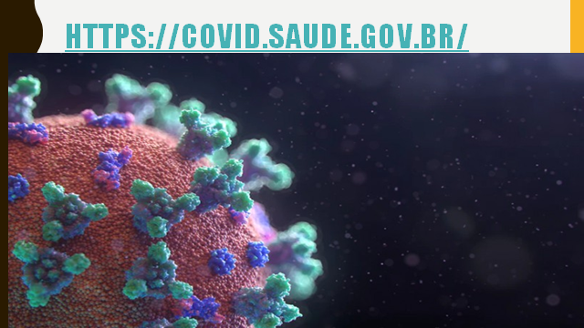
https://www.google.com/search?sxsrf=ALeKk02z6xNBkS9-TGEziISM-

Slide 32
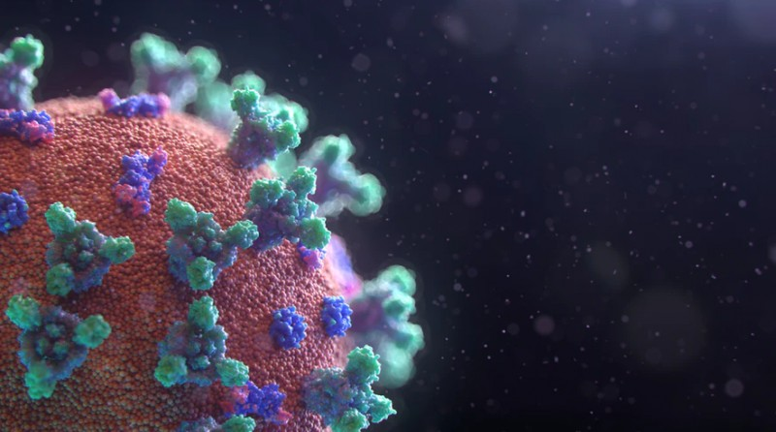
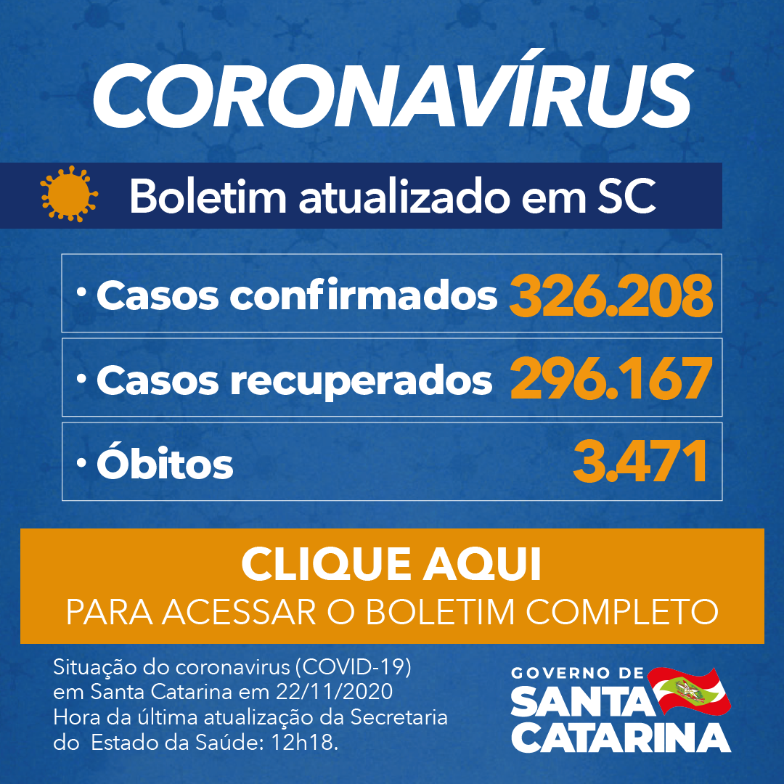
https://www.coronavirus.sc.gov.br/

Slide 33
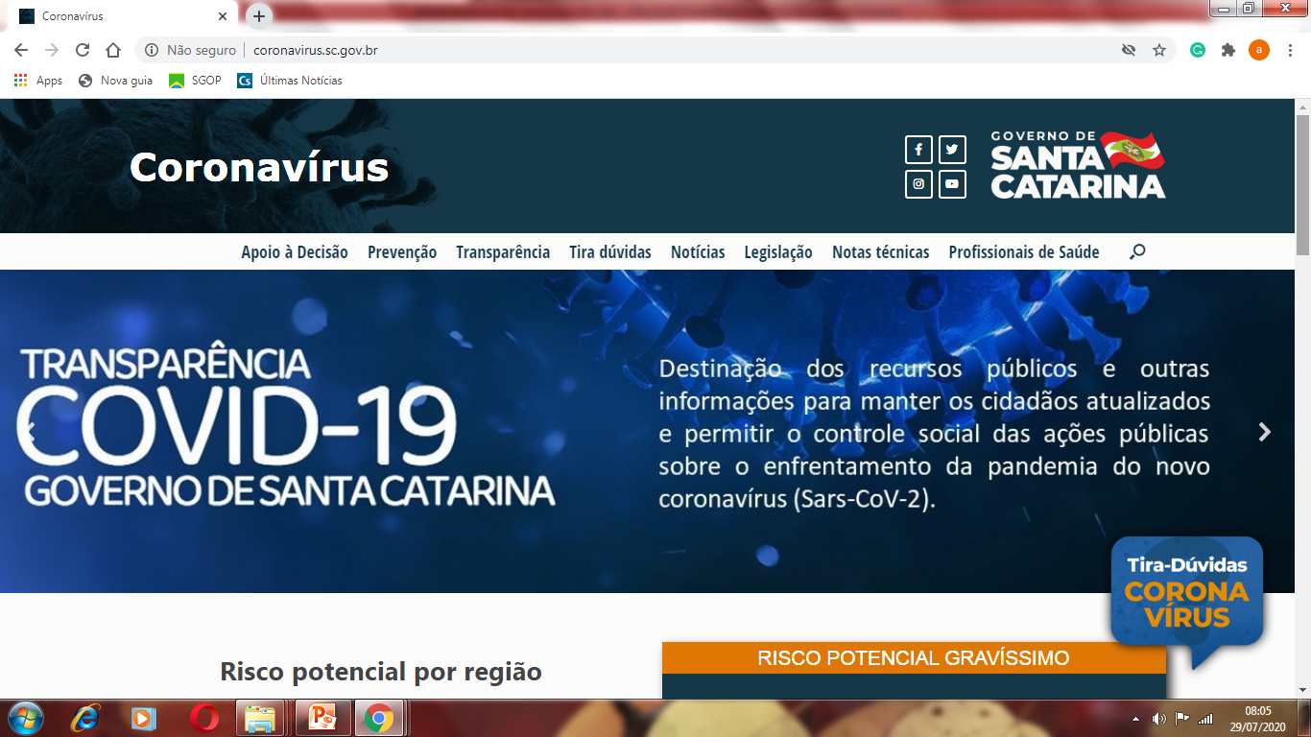

Slide 34
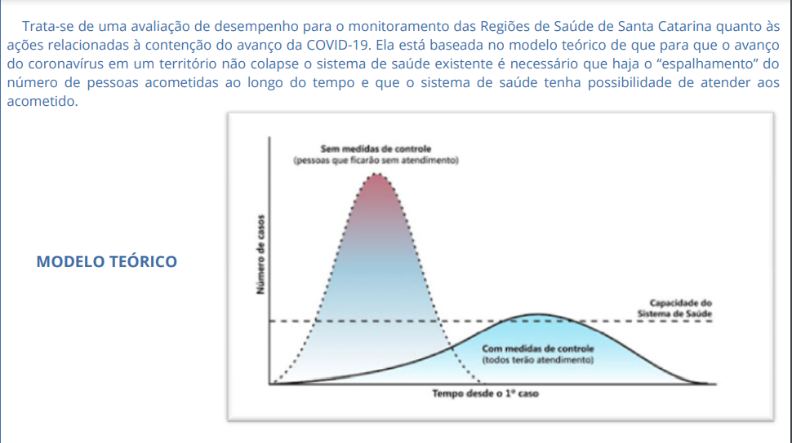
Avaliação do risco potencial regional em santa catarina

Slide 35
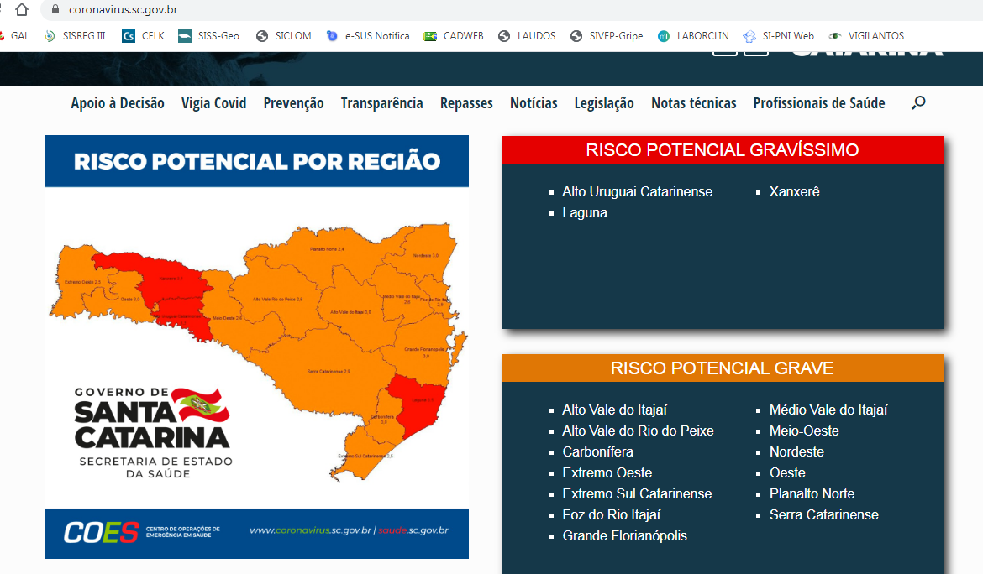

Slide 36
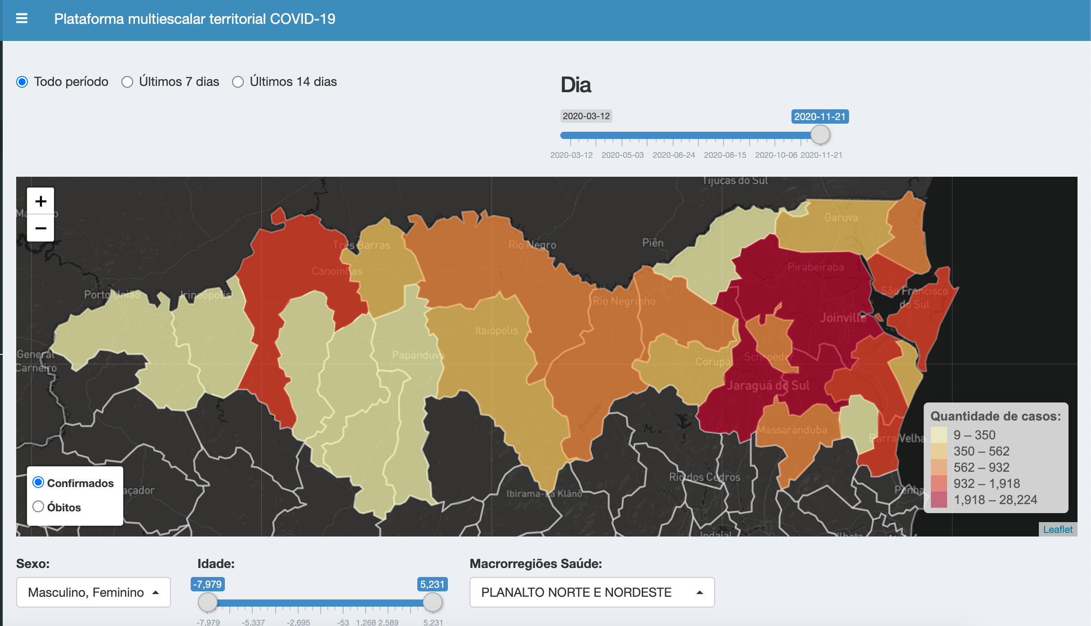
Em 30/09/2020, os parâmetros da matriz foram reavaliados, e as dimensões consideradas são Evento Sentinela, Transmissibilidade, Monitoramento e a Capacidade de atenção.

Slide 37
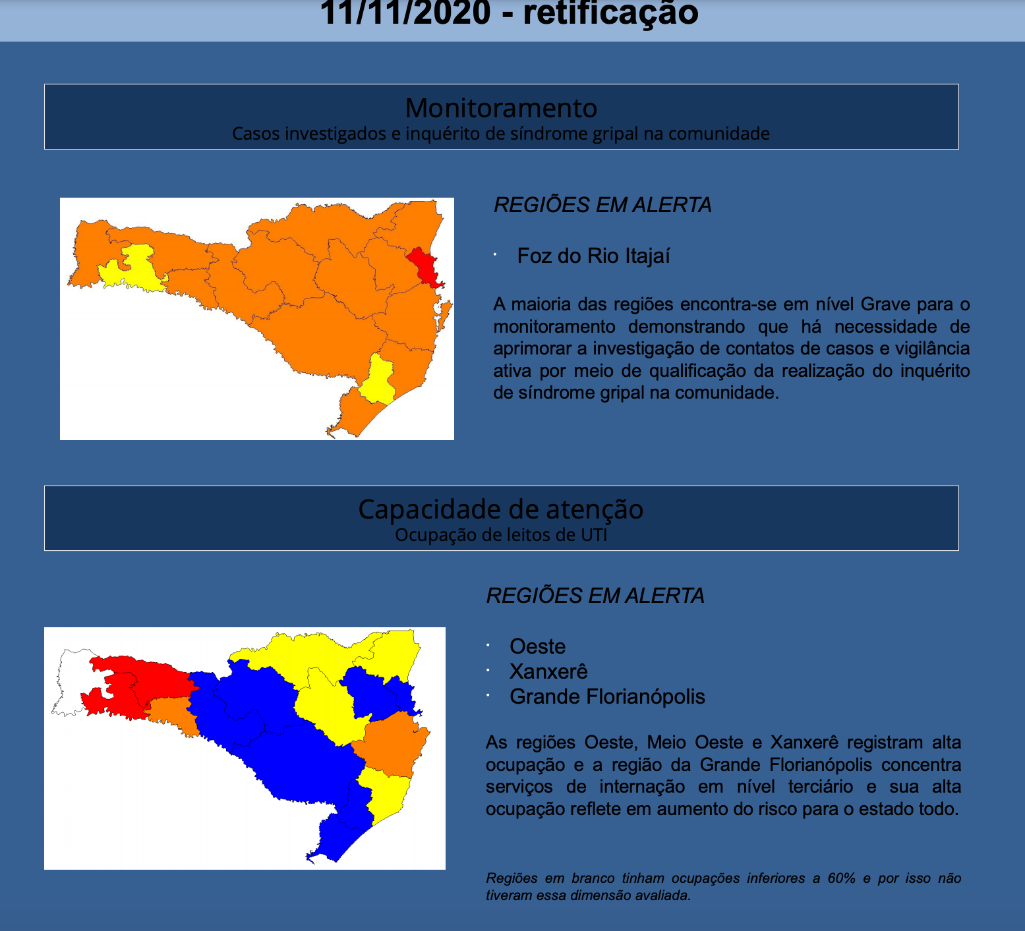
http://www.coronavirus.sc.gov.br/gestao-da-saude/

Slide 40
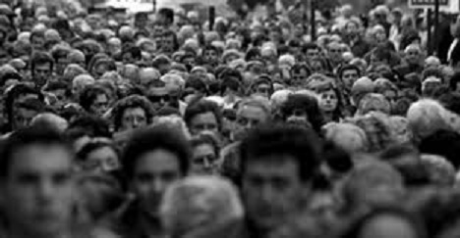
Grande desafio
Comportamento humano em território VIVO

Slide 41
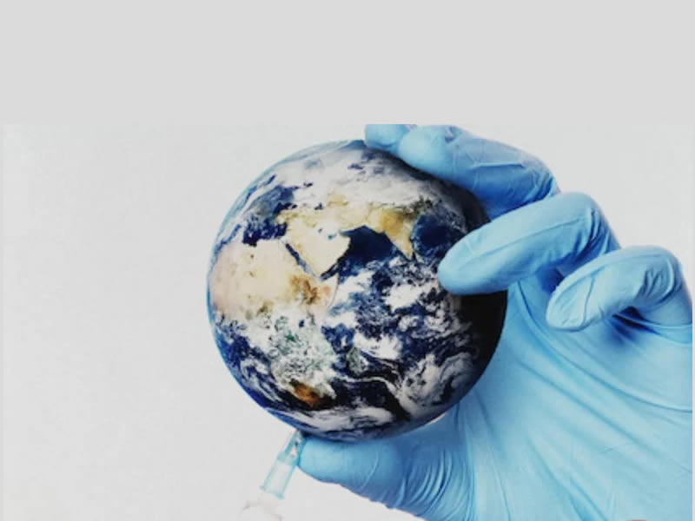
Em que ponto estamos? Medicamentos??Lockdown? Vacinas?

Slide 42
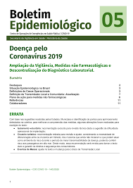
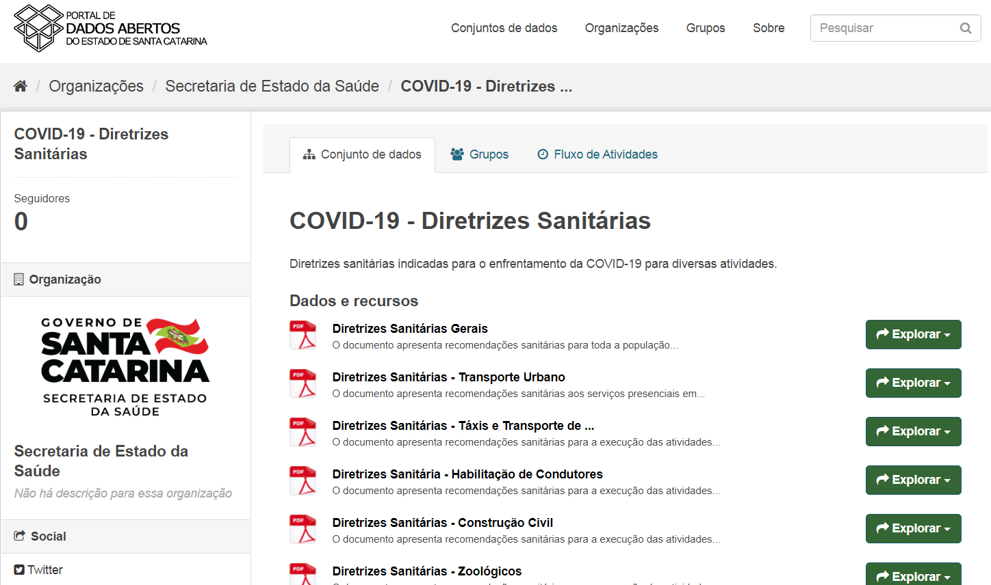
o que temos alcance imediato: Medidas de Proteção não farmacológicas

Slide 43
Mafra: campanha volta segura

Slide 44
19 passos para proteger mafra do avanço da covid 19

Slide 45
Qual É a minha responsabilidade nesta pandemia?

Slide 46
O QUE eu faço se meu colega for detectável covid19?
ANALISAR O TIPO DE CONTATO
CONTINUAR MEDIDAS NÃO FARMACOLÓGICAS E DISTANCIAMENTO SOCIAL
FICAR ATENTOS EM SINAIS E SINTOMAS

Slide 47
O QUE eu faço se meu colega for detectável covid19?
DEFINIÇÃO DE CONTATO É qualquer pessoa que esteve em contato próximo a um caso confirmado de COVID-19 durante o seu período de transmissibilidade, ou seja, entre 02 dias antes e 10 dias após a data de início dos sinais e/ou sintomas do caso confirmado.
CONTATO PRÓXIMO
● Pessoa que teve um contato físico direto (por exemplo, apertando as mãos) com um caso confirmado;
● Pessoa que esteve a menos de um metro de distância, por um período mínimo de 15 minutos, com um caso confirmado, sem utilização de máscara;
● Profissional de saúde ou outra pessoa que prestou assistência ao caso de COVID-19 sem utilizar equipamentos de proteção individual (EPI), conforme preconizado, ou com EPIs danificados;
CONTATO DOMICILIAR
● Pessoa que seja contato domiciliar ou residente na mesma casa/ ambiente de um caso confirmado.

Slide 49
Planejamento
Antes de sair de casa
No local das atividades diárias
Retorno para casa

Slide 50
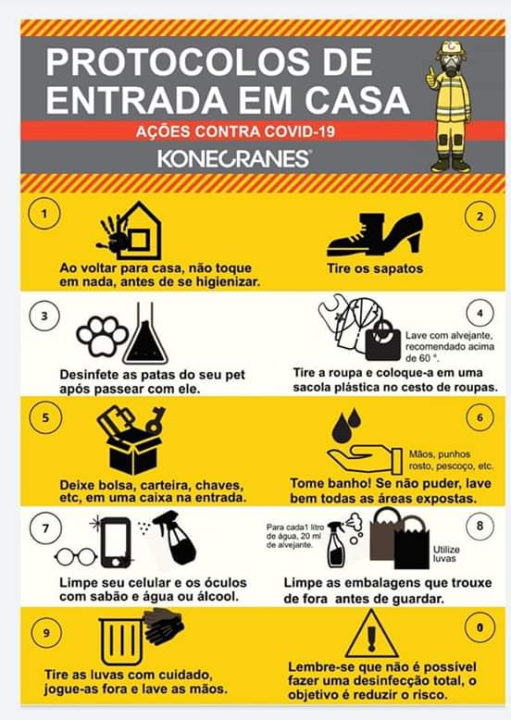
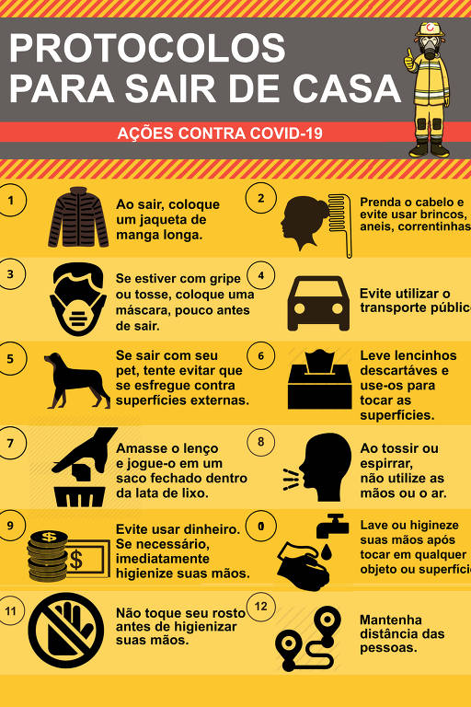

Slide 51
Medidas de Proteção ao chegar no trabalho
A cada uso ponto higienize suas mãos;
Atenção com maçanetas e demais locais de uso comum;
Abra todas as janelas possíveis;
Higienize suas bancadas, computadores, canetas, apostilas e celulares; Não compartilhar objetos sem adequada higienização.
Bolsas com menos objetos dentro, de preferência coloque bolsa em sacolas plásticas e descarte as sacolas;
Mantenha distanciamento no ambiente de trabalho;
Só retire máscara em momento refeição com distanciamento;
Atenção em salas de reunião, refeitório, ambientes compartilhados.

Slide 52
Medidas de Proteção ao chegar no trabalho
Produtos de limpeza comum podem ser usados para higienizar objetos;
Higienize as mãos sempre: várias vezes ao dia;
Qualquer sintoma gripal avise seus superiores. Procure avaliação médica.
Compartilhe esses hábitos com sua equipe e em sua família!

Slide 53
Medidas para sociedade em geral
Higienizar as mãos com frequência
Adotar como prática a etiqueta da tosse.
Evitar viajar e realizar comemorações com a presença de pessoas que não residem em sua casa.
Ficar em casa a maior parte do tempo.
Ingerir bastante água e se alimentar de forma saudável.
Manter distância de 1,5 metros de outras pessoas.
Não participar ou frequentar locais em que possa haver aglomeração de pessoas.
Priorizar serviços de delivery. Mesmo assim higieniza-los.
Quando possível adiar consultas, exames médicos, cirurgias e outros procedimentos que possam provocar dano a saúde e a ida a locais onde há pessoas potencialmente doentes.
Utilizar máscara em espaços públicos e espaços privados compartilhados.
Não frequentar locais que não sigam as recomendação e adequações necessárias para minimizar a transmissão do coronavírus
http://www.coronavirus.sc.gov.br/gestao-da-saude/

Slide 54
http://www.coronavirus.sc.gov.br/wp-content/uploads/2020/04/GUIA-CONVIVIO-RESPONSAVEL.pdf

Slide 55
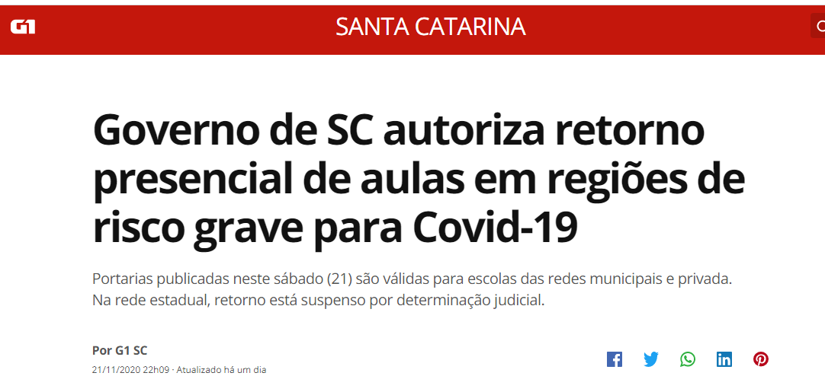

Slide 56
E agora?

Slide 57
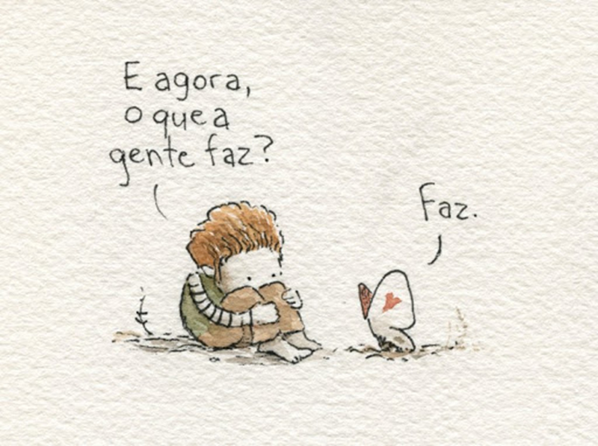

Slide 58
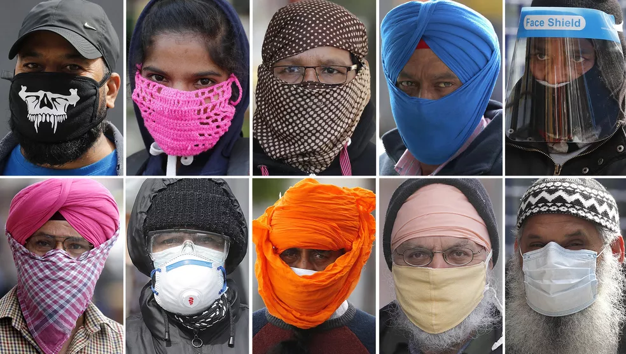
Qual a lição desta pandemia?

Slide 59
NOVO REAL
Tempo: Hoje. Não temos domínio absoluto do Tempo.
Profissionais Proativos;
Reinventar em tempos de Pandemia.
Estudar/conhecer novos saberes...
Compaixão e solidariedade pelo coletivo.
Empatia diante dos CASOS POSITIVOS
Reavaliar: Auto Cuidados e Cuidados com aspectos : físicos, emocionais, familiares sociais e espirituais.

Slide 60
DESAFIO (tarefa para casa)
Busquem informações OFICIAIS com pessoas/serviços;
Não compartilhe Fake news; Repasse informações confiáveis;
Avalie se as questões são para grupo ou para cada serviço/pessoa;
Valorize seu tempo! Se esforce pra ser 100% .
Não terceirize a responsabilidade.
Seja mudança que precisamos!
Exerça Esperança !
Seja exemplo...

Slide 61
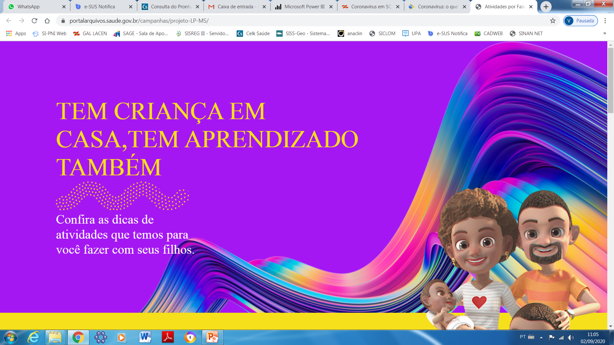
https://portalarquivos.saude.gov.br/campanhas/projeto-LP-MS

Slide 62
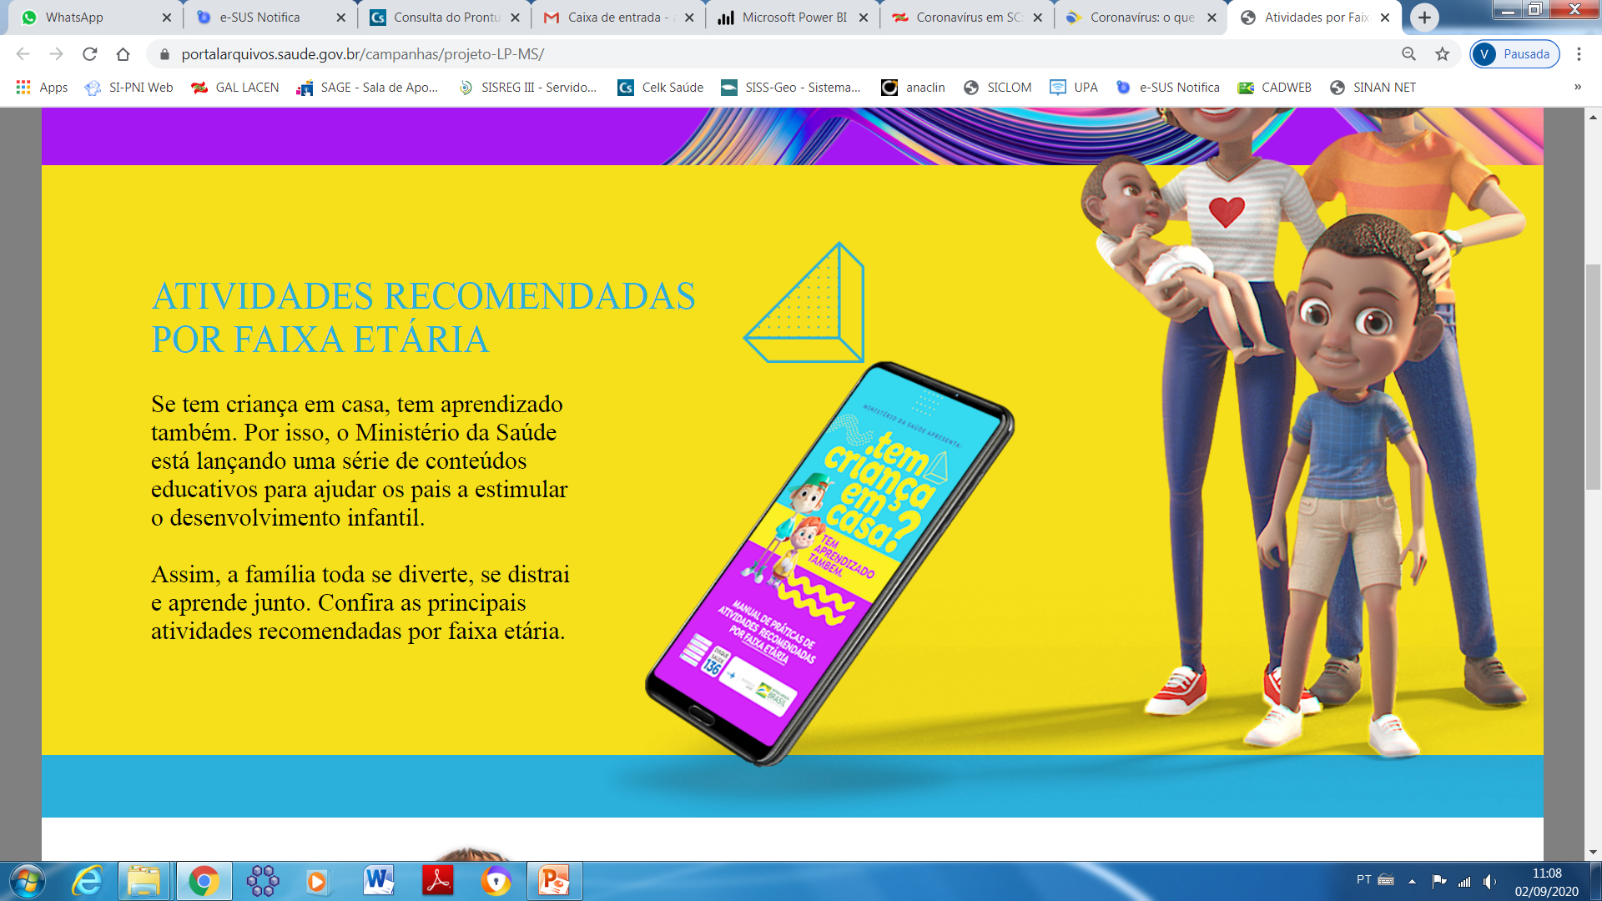

Slide 63
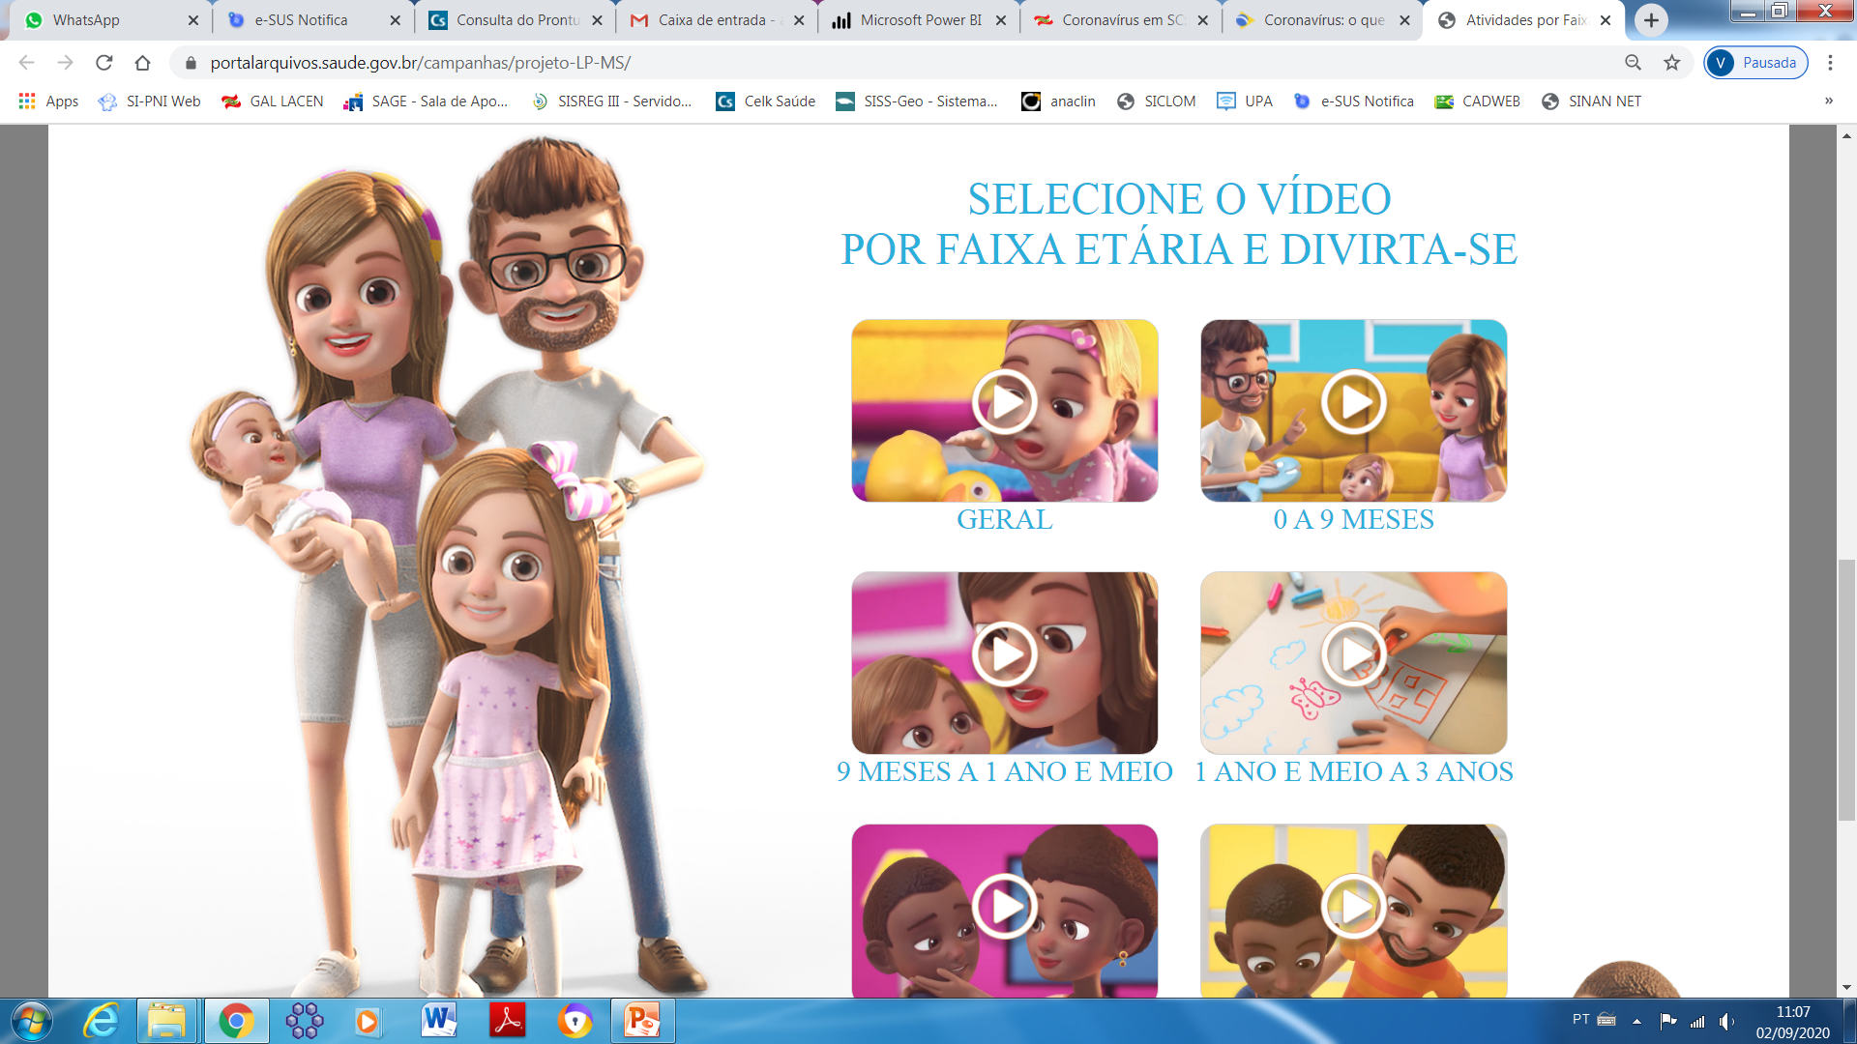

Slide 64
Sus feito de pessoas

Slide 65
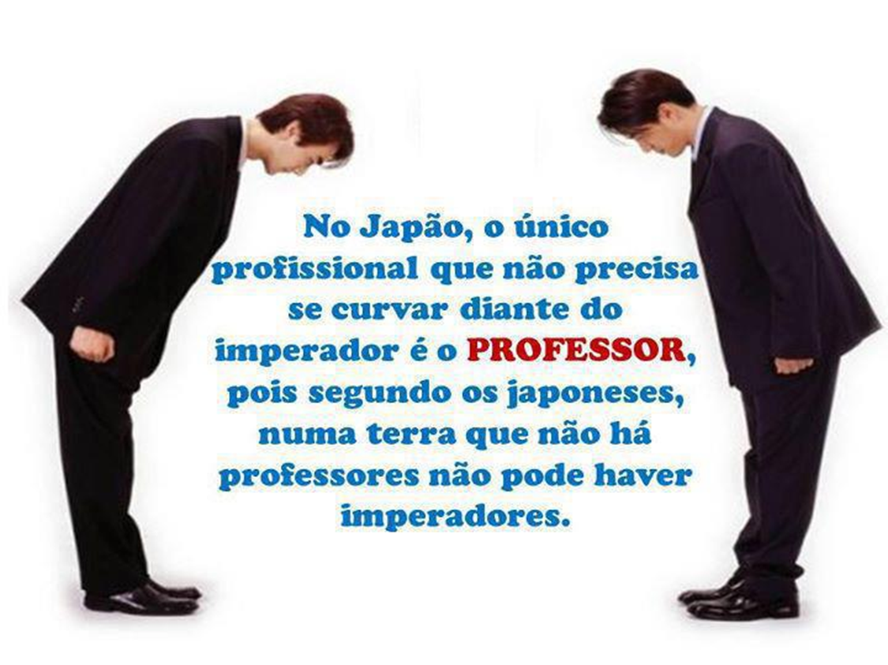

Slide 66
vigilanciasaudemfa@gmail.com.br
Francesli Patricia Pereira Heilmann
Vigilância Epidemiológica de Mafra

